Slide 1
საქართველოს რეგიონული განვითარებისა და ინფრასტრუქტურის
სამინისტროს საავტომობილო გზების დეპარტამენტი
შიდასახელმწიფოებრივი მნიშვნელობის ზაჰესი-ჯვრის მონასტრის საავტომობილო გზის პირველ კმ-ზე, არხზე არსებული სახიდე გადასასვლელის ნაცვლად ახალი სახიდე გადასასვლელის მშენებლობის და ექსპლუატაციის პროექტის
გარემოზე ზემოქმედების შეფასების ანგარიში
2020 წელი
Notes:
Pkmvrkmekvr

Slide 2
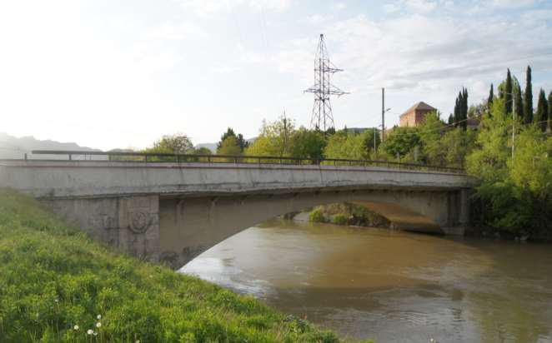
ზაჰესი-ჯვრის მონასტრის საავტომობილო გზის პირველ კმ-ზე, ახალი სახიდე გადასასვლელის მშენებლობა
ქვეყნის ეკონომიკური განვითარების თვალსაზრისით ინფრასტრუქტურის განვითარებას უმთავრესი როლი ენიჭება, ამ მხრივ კი, როგორც სახელმწიფო ასევე ადგილობრივი მნიშვნელობის საგზაო ქსელის გაუმჯობესება და ხიდების მშენებლობა მნიშვნელოვან ფაქტორებს განაპირობებს.
არსებული სახიდე გადასასვლელის პროექტირება / მშენებლობას განახორციელებს შპს „ქონსთრაქშენ სერვისი“ საავტომობილო გზების დეპარტამენტთან, გაფორმებული ხელშეკრულების საფუძველზე.

Slide 3
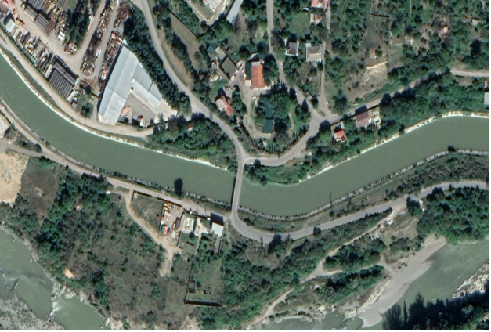
ახალი სახიდე გადასასვლელის მშენებლობა
საქართველოსა და ევროკავშირს შორის ასოცირების ხელშეკრულების შეთანხმება;
საქართველოს კანონის „გარემოსდაცვითი შეფასების კოდექსი“;
სკოპინგი;
გარემოზე ზემოქმედების შეფასება (გზშ).

Slide 4
ახალი სახიდე გადასასვლელის მშენებლობის და ექსპლუატაციის პროექტი
არსებული ხიდის მოკლე მიმოხილვა
არსებული ხიდი მდებარეობს მცხეთის მუნიციპალიტეტში, სოფელ ზაჰესთან, რომელიც 100 წლისაა და წარმოადგენს ბეტონის თაღოვან ხიდს ერთადერთი 30 მ სიგრძის და 7,0 მ სიგანის თაღით. მისი საერთო სიგრძე დაახლოებით 42მ-ია. თაღი ძალიან თხელკედლიანია.
გზის განივი კვეთი შედგება მოძრაობის ორი 3,0მ სიგანის ზოლისგან, მაგრამ ტროტუარები გამოყოფილი არ არის. სავალი ნაწილის ორივე მხარეს მოწყობილია პარაპეტები (უსაფრთხოების ბარიერი არმატურის მოაჯირით).
თაღზე და თაღის ფილოვან ნაწილზე აღინიშნება დაზიანებები ბეტონის ზედაპირის ცვეთისა და არმატურის კოროზიის სახით, სამხრეთ განაპირა ბურჯზე აღიშნება მნიშვნელოვანი ჰორიზონტალური ბზარი, ბზარი მიუყვება მუშა ნაკერს, სადაც სხვადასხვა დროს ბეტონის ნარევია ჩასხმული. განაპირა ბურჯებზე შეინიშნება არასათანადოდ მოწყობილი ან ძველი ჰიდროიზოლაციით გამოწვეული წყლის ლაქები.
თუ ხიდის ასაკს გავითვალისწინებთ, ის ხიდის დაპროექტების თანამედროვე სტანდარტებს ვერ აკმაყოფილებს.

Slide 5
ახალი სახიდე გადასასვლელის მშენებლობის და ექსპლუატაციის პროექტი
არსებული ხიდის საერთო ხედი

Slide 6
ახალი სახიდე გადასასვლელის მშენებლობის და ექსპლუატაციის პროექტი
პროცედურების მხრივ საპროექტო ალტერნატივები:
არქმედების (ნულოვანი) ალტერნატივა
ალტერნატივა A
ალტერნატივა B
არსებული ხიდის ადგილმდებარეობის (იისფერი) და ახალი ხიდის ადგილმდებარეობის (წითელი) აერო ფოტოსურათი
წარმოდგენილი ვარიანტებდან უპირატესობა მიენიჭა ვარიანტ A-ს რადგან სხვა ვარიანტებთან შედარებით უფრო ეკონომიურია და მშებლობისათვის ნაკლებ ვადებს მოითხოვს.
Notes:
არქმედება - არსებული სიტუაციის გამო ვინაიდან არსებული ხიდი ვერ უზრუნველყოფს საგზაო უსაფრთხოების ნორმების მოთხოვნებს და სახიფათოა მგზავრობისთვის

Slide 7
ახალი სახიდე გადასასვლელის მშენებლობის და ექსპლუატაციის პროექტი
საპროეტო გადაწყვეტილება - (ალტერნატივა A )
საპროექტო ფოლადრკინაბეტონის ხიდი ერთმალიანია, ჭრილკოჭოვანი, სქემით 1X42,6 და იგი მართობულად კვეთს მდ. მტკვარს (არხი) კალაპოტს;
გეგმაში ხიდი დაპროექტებულია სწორზე, ხოლო ფასადში მცირე 0,1%-იან ქანობზე;
ხიდის გაბარიტია 1,0+9,0+1,0 მ, ხოლო ხიდის სიგანე 12,2 მ.
ხიდის მთლიანი სიგრძე შეადგენს 50,9 მ.
ხიდს აქვს ორი სანაპირო და სამი შუალედი ბურჯი.
Notes:
.

Slide 8
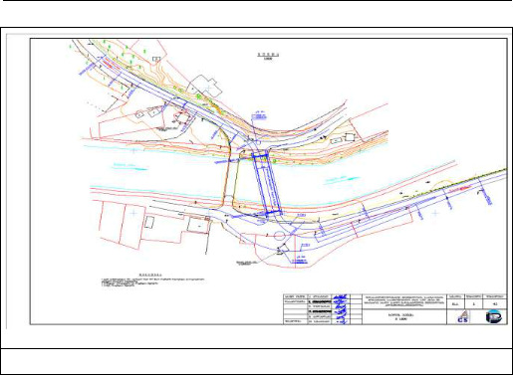
ახალი სახიდე გადასასვლელის მშენებლობის და ექსპლუატაციის პროექტი
საპროეტო ხიდის სიტუაციური გეგმა - (ალტერნატივა A )
Notes:
.

Slide 9
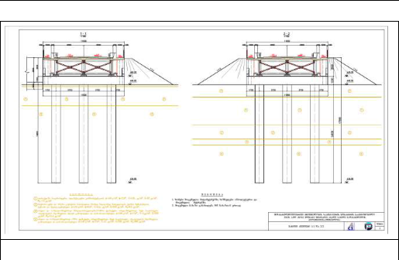
ახალი სახიდე გადასასვლელის მშენებლობის და ექსპლუატაციის პროექტი
საპროექტო ხიდის საერთო ხედი
Notes:
.

Slide 10
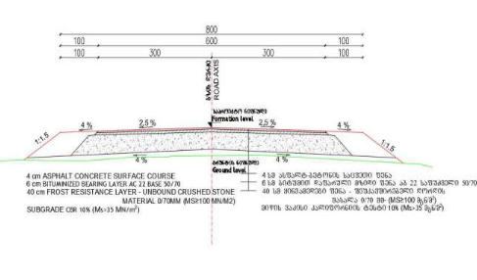
ახალი სახიდე გადასასვლელის მშენებლობის და ექსპლუატაციის პროექტი
მისასვლელი გზა
გზის გეომეტრიული ელემენტები შერჩეულია ტექნიკური დავალების მოთხოვნებისა და სივრცითი შეზღუდვების გათვალისწინებით.
გზის მინიმალური ჰორიზონტალური რადიუსი 20 მ-ია.
ტრასის სიგრძე შეადგენს 335 მ-ს.
გზის განივი კვეთი შედგება:
სავალი ზოლებისგან: 2 ხ 3.00 = 6.00 მ
გვერდულებისგან: 2 ხ 1.00 = 2.00 მ= 8.0 0 მ
გზებზე საფარის კონსტრუქცია მოეწყობა შემდეგი
მასალების გამოყენებითა და მოცემული სისქით:
ზედა ფენა, 4,0 სმ სისქის, ასფალტ-ბეტონი Aჩ 11
საცვეთი ფენა, 6,0 სმ სისქის, ბიტუმით
გაჟღენთილი მზიდი ფენა Aჩ 22.
Notes:
.

Slide 11
ახალი სახიდე გადასასვლელის მშენებლობის და ექსპლუატაციის პროექტი
მშენებლობის და მოძრაობის ორგანიზება
სამშენებლო სამუშაოების მიმდინარეობის დროს პროექტით გათვალისწინებული არ არის არსებული ხიდის დემონტაჟი, შესაბამისად ორ ნაპირს შორის კომუნიკაციის განსახორციელებლად გამოიყენება არსებული ხიდი შესაბამისი გაძლიერებით. იმ ფაქტის გათვალისწინებით, რომ ხიდის მიმდებარე ტერიტორიაზე მოხდება გზის გადაადგილება, არსებული ხიდი და გზა იფუნქციონირებს სამუშაოების მიმდინარეობის პერიოდში. ახალი ხიდის მისასვლელი გზის არსებულ გზასთან დაერთების სამუშაოების მიმდინარეობისას აუცილებელი იქნება დროებითი საგზაო მოძრაობის რეგულირება. მოძრაობა მოეწყობა ერთ ზოლზე ორივე მიმართულებით და შესაძლებელი ადგილი ჰქონდეს რამდენიმე საათიან შეფერხებას. ახალ ხიდზე სამშენებლო სამუშაოების განხორციელება შესაძლებელია არსებულ ხიდზე საგზაო მოძრაობის შეუფერხებლად.
პირველ ეტაპზე - ხორციელდება მოსამზადებელი და დაკვალვითი სამუშაოები.
მეორე ეტაპზე - მიმდინარეობს ბურჯების მშენებლობა. ბურჯების ქვაბულების დამუშავება ხორციელდება ექსკავატორით გრუნტის გატანით ნაყარში და სხვ.
მესამე ეტაპზე - ეწყობა ხიდის სავალი ნაწილი, მოაჯირები, თვალამრიდები და სხვა. პარალელურ რეჟიმში მიმდინარეობს მისასვლელების მოწყობა და სხვ.
Notes:
.

Slide 12
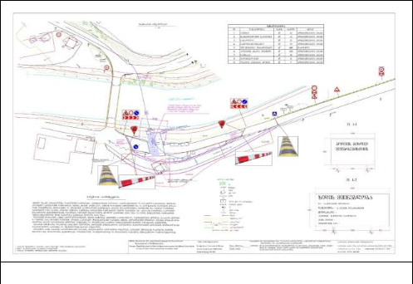
ახალი სახიდე გადასასვლელის მშენებლობის და ექსპლუატაციის პროექტი
მშენებლობის და მოძრაობის ორგანიზება

Slide 13
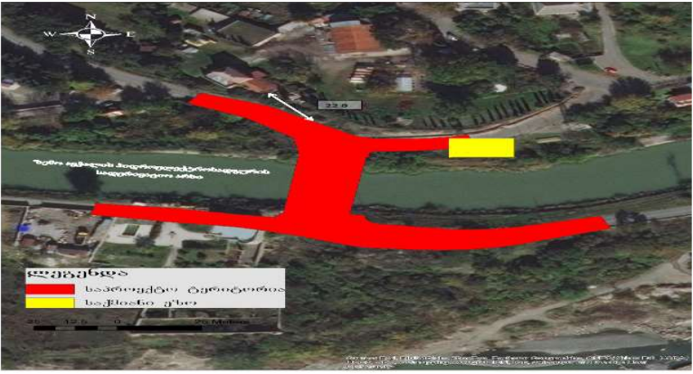
ახალი სახიდე გადასასვლელის მშენებლობის და ექსპლუატაციის პროექტი
სამშენებლო ბანაკი
დაგეგმილი საქმიანობის სპეციფიკიდან გამომდინარე ინფრასტრუქტურის მქონე სამშენებლო ბანაკების მოწყობა საჭირო არ არის.
საპროექტო ხიდთან, არსებულ მისასვლელ გზასთან სიახლოვეს დროებით მოეწყობა საქმიანი ეზო.
სამშენებლო სამუშაოების წარმოებისათვის გათვალისწინებულია მხოლოდ სამშენებლო მოედნის მოწყობა მექანიზმებით გასაჩერებელი ადგილით.
საამშენებლო მოედნის მოსაწყობად საჭირო ნაგებობები და კონტეინერები.
სადარაჯო ჯიხური_1ც.
სასაწყობე კონტეინერი_1ც.
საოფისე კონტეინერი _1ც.
გასახდელი კონტეინერი-1 ც
სასადილო ოთახი - 1 ც
ბიოტუალეტი 1 ცალი

Slide 14
ახალი სახიდე გადასასვლელის მშენებლობის და ექსპლუატაციის პროექტი
მცენარეული საფარის და ნიადაგის ნაყოფიერი ფენის მოხსნა
პროექტი სპეციფიკიდან გამომდინარე მიწის ნაყოფიერი ფენის მოხსნის სამუშაოების ჩატარება საჭირო იქნება ძირითადად სახიდე გადასასვლელის მშენებლობისათვის საჭირო სამშენებლო მოედნის მოწყობის ტერიტორიაზე და დროებითი ხიდის დერეფნისმთელ სიგრძეზე, პროექტით გათვალისწინებული 15 სმ საშუალო სიმძლავრის მქონე ნაყოფიერი ფენის მოხსნა მოსახსნელი მიწის ნაყოფიერი ფენის საერთო რაოდენობა იქნება 150 მ3.
მიწის ნაყოფიერი ფენის დროებით დასაწყობება მოხდება საქმიანი ეზოს ტერიტორიაზე. ნიადაგის ფენის მოხსნის სამუშაოები უნდა განახორციელოს „ნიადაგის ნაყოფიერი ფენის მოხსნის, შენახვის, გამოყენების და რეკულტივაციის შესახებ” საქართველოს მთავრობის 2013 წლის 31 დეკემბრის N424 დადგენილებით დამტკიცებული ტექნიკური რეგლამენტის მოთხოვნების დაცვით.
სამუაოების დასრულების შემდეგ მიწის ნაყოფიერი ფენა გამოიყენება სარეკულტივაციო სამუშაოების ჩასატარებლად.

Slide 15
ახალი სახიდე გადასასვლელის მშენებლობის და ექსპლუატაციის პროექტი
სამშენებლო სამუშაოების წყალმომარაგება და ჩამდინარე წყლების არინება
სამშენებლო სამუშაოების შესრულების პროცესში წყალი გამოყენებული იქნება სასმელი დანიშნულებით. მშენებლობისთვის საჭირო ასფალტბეტონის ნარევი შემოტანილი იქნება რეგიონში არსებული სხვადასხვა საწარმოებიდან. შესაბამისად ბეტონის დასამზადებლად წყლის გამოყენება საჭირო არ არის.
სასმელად შესაძლებელია ბუტილირებული წყლების გამოყენება.
სპეციფიკიდან გამომდინარე დამოუკიდებელი სამშენებლო ბანაკის ან/და საცხოვრებელი კონტეინერების მოწყობა საჭირო არ არის.
სამშენებლო ბაზაზე დაიდგმევა 1 ბიო ტუალეტი.
სამეურნეო წყლების შესაგროვებლად მოეწყობა საასენიზაციო ორმო 20მ3 ტევადობის და დაცლა მოხდება საასენიზაციო მანქანის საშუალებით, რომელიც წყლებს გაიტანს და ჩაუშვებს ადგილობრივი მუნიციპალიტეტის საკანალიზაციო სისტემაში, ადგილობრივ მუნიციპალურ სამსახურთან შეთანხმებით.
ბიო ტუალეტის ავზის მოცულობა არის 220 ლ. დაცლა მოხდება კვირაში ორჯერ.

Slide 16
ახალი სახიდე გადასასვლელის მშენებლობის და ექსპლუატაციის პროექტი
ნარჩენების მართვა
სახიდე გადასასვლელის მშენებლობის დროს წარმოქმნილი ნარჩენებიდან აღსანიშნავია საყოფაცხოვრებო ნარჩენები.
სამუშაოებზე დასაქმებული პერსონალის რაოდენობა იქნება დაახლოებთ 25 ადამიანი. თუ გავითვალისწინებთ, რომ ერთ მომუშავეზე წლის განმავლობაში მოსალოდნელია დაახლოებით 0.73 მ3 საყოფაცხოვრებო ნარჩენების წარმოქმნა, მოსალოდნელი საყოფაცხოვრებო ნარჩენების რაოდენობა დაახლოებით იქნება 25 X 0.73მ3=18.25 მ3/წელ.
საყოფაცხოვრებო ნარჩენები შეგროვდება სამშენებლო ბაზების ტერიტორიაზე, სპეციალურ კონტეინერებში. დაგროვების შესაბამისად საყოფაცხოვრებო ნარჩენები გატანილი იქნება ადგილობრივი მუნიციპალიტეტის ნაგავსაყრელზე.
სამუშაოების დასრულების შემდეგ მოხდება გრუნტის დამუშავება ექსკავატორით, დატვირთვა და გატანა ნაყარში 3000 მ3.
აგრეთვე არსებული ხიდის დაშლის შემდეგ წარმოქმნილი სამშენებლო ნარჩენის გატანა საერთო რაოდენობით 200 მ3.
სანაყაროდ გამოყენებული იქნება ადგილობრივი მუნიციპალიტეტის ნაგავსაყრელი.

Slide 17
ახალი სახიდე გადასასვლელის მშენებლობა
ზოგადი ინფორმაცია გარემოზე შესაძლო ზემოქმედების და მისი სახეების შესახებ
პროექტი განხორციელების სხვადასხვა ეტაპზე გავლენას მოახდენს ბუნებრივ და სოციალურ გარემოზე.
ზემოქმედების შესამცირებლად რეკომენდებული ღონისძიებები წარმოდგენილია გარემოსდაცვით და სოციალურ მენეჯმენტის და მონიტორინგის გეგმაში, რომელიც გზშ-ს ნაწილს წარმოადგენს.
მოსამზადებელ, მშენებლობის და ექსპლოატაციის ეტაპებზე მოსალოდნელი გარემოზე ზემოქმედების შეფასებისას დეტალურად შესწავლილია შემდეგი საკითხები.
ატმოსფერულ ჰაერში მავნე ნივთიერებების გაფრქვევა
ხმაური და ვიბრაცია
გეოლოგიურ გარემოზე ზემოქმედება
წყლის გარემოზე ზემოქმედების რისკები
ზემოქმედება ნიადაგზე, დაბინძურების რისკები
ვიზუალურ-ლანდშაფტური ცვლილება
ზემოქმედება სოციალურ-ეკონომიკურ გარემოზე
ისტორიულ-არქეოლოგიური ძეგლებზე
ზემოქმედების რისკები

Slide 18
ახალი სახიდე გადასასვლელის მშენებლობა
ემისიები ატმოსფეროში, ხმაური და ვიბრაცია
მიწის სამუშაოების, ტექნიკის/სატრანსპორტო საშუალებების გადაადგილების და მუშაობისას ადგილი ექნება ხმაურის, ვიბრაციის და ატმოსფერულ ჰაერში მტვრის და წვის პროდუქტების გავრცელებას.
მშენებლობის ეტაპზე ზემოქმედების შემცირება და კონტროლი შესაძლებელი იქნება სამუშაოს სწორი დაგეგმვის და შემარბილებელი ღონისძიებების გატარებით.
მშენებელი კონტრაქტორის მიერ შესასრულებელი სამუშაო ხმაურთან, ვიბრაციასთან, ემისებთან და სხვა საკითხებთან დაკავშირებით მოსახლეობა იქნება ინფორმირებული.

Slide 19
ახალი სახიდე გადასასვლელის მშენებლობა
შემარბილებელი ღონისძიებები
მოსამზადებელ და მშენებლობის ეტაპზე ზემოქმედების შემცირება/კონტროლი შესაძლებელი იქნება სამუშაოს სწორი დაგეგმვის და ისეთი შემარბილებელი ღონისძიებების გატარებით, როგორიცაა:
სატრანსპორტო საშუალებების ტექნიკური გამართულობის კონტროლი;
მასალის ტრანსპორტირებისას და დასახლებული უბნების მახლობლად/ დასახლებულ ზონაში გადაადგილების ოპტიმალური სიჩქარეების დაცვა;
ჩართული ძრავით ტექნიკის ‘უსაქმოდ’ დატოვების აკრძალვა;
ნაყოფიერი ნიადაგის, გრუნტის და ფხვიერი მასალის გაფანტვისგან დაცვა;
ფხვიერო ტვირთების გადატანისას - ტვირთის გადახურვა (გაფანტვისგან დასაცავად);
მასალის შემოტანის სწორი დაგეგმვა ქარისმიერი ეროზიის შედეგად ჰაერის ხარისხზე ზემოქმედების შესამცირებლად და სხვ.

Slide 20
ახალი სახიდე გადასასვლელის მშენებლობა
ზემოქმედება ზედაპირულ წყალზე
ზემოქმედება ჩვეულებრივ დაკავშირებულია სამშენებლო ბანაკის (ჩამდინარე წყლები, ნაგავი, მასალა, მათ შორის ქიმიური და/ამ საწვავ საპოხი ნივთიერებები), არასათანადო მართვასთან. ძირითადი შესაძლო ზემოქმედება წყალზე ხიდის ფუნქციონირების დროს იქნება:
მოსილვა და წყლების დაბინძურების მძიმე ლითონებითა და ნავთობის ნახშირწყალბადებით (დაბინძურების წყარო - ზედაპირული ჩამონადენი. ავარიული დაღვრა);
დაბინძურება ნარჩენებით;
გრუნტის წყლის დაბინძურება ზედაპირული წყლის დაბინძურების შედეგად;
წყლის დაბინძურება ზამთრის პერიოდში (მარილის. სილის და ასევე სხვა პროდუქტების გამოყენება. რომელიც წყლის ხარისხს საფრთხის ქვეშ აყენებს);
წყლის დაბინძურება გზის შეკეთების/ტექნიკური სამუშაოების დროს მასალის და ნარჩენების არასათანადო მართვის და სამუშაოების წარმოების მიღებული პრაქტიკის უგულვებელყოფის შემთხვევაში და ა.შ.

Slide 21
ახალი სახიდე გადასასვლელის მშენებლობა
შემარბილებელი ღონისძიებები
მოსამზადებელ და მშენებლობის ეტაპზე წყლის გარემოზე ზემოქმედების შემცირება/კონტროლი შესაძლებელი იქნება სამუშაოს სწორი დაგეგმვის და ისეთი შემარბილებელი ღონისძიებების გატარებით, როგორიცაა:
ტექნიკის და მასალის განთავსების ადგილები მოწყობა წყლის ობიექტებიდან შეძლებისდაგვარად მოშორებით;
სპეციალიზებულ კომერციულ ობიექტებზე მანქანების ტექმომსახურების და საწვავით შევსებისთვის პრიორიტეტის მინიჭება.
აღნიშნულ ობიექტზე მშენებლობისათვის საჭირო მანქანა მექანიზმების საწვავით მომარაგება მოხდება ავტოცისტერნის მეშვეობით.

Slide 22
ახალი სახიდე გადასასვლელის მშენებლობა
ზემოქმედება ნიადაგზე და დაბინძურების რისკები
ნაყოფიერი ფენის დაზიანება-ეროზიის ყველაზე მაღალი რისკები არსებობს მიწის სამუშაოების შესრულებისას და სამშენებლო ობიექტის მიდებარედ მძიმე ტექნიკის გადაადგილებისას.
აღნიშნულის შედეგად მოსალოდნელია ნიადაგის დატკეპნა, ეროზია და მისი ნაყოფიერების გაუარესება. ასეთი სახის ზემოქმედებების შემცირების ყველაზე მნიშვნელოვანი ღონისძიებაა სამუშაო ზონაში ნაყოფიერი ფენის წინასწარ მოხსნა და სათანადოდ შენახვა, მათ შემდგომ გამოყენებამდე.
მოხსნილი ნიადაგოვანი საფარი დასაწყობდება წინასწარ შერჩეულ ადგილებში, წყლის და ქარის ზემოქმედებისგან შეძლებისდაგვარად დაცულ ადგილებში. სამუშაოების დასრულების შემდგომ ნიადაგი გამოყენებული იქნება გზის განაპირა ზოლების სარეკულტივაციო სამუშაოებში.
შემარბილებელი ღონისძიებების მონახაზი
მოსამზადებელ და მშენებლობის ეტაპზე ნიადაგზე ზემოქედების შემცირება/კონტროლი შესაძლებელი იქნება სამუშაოს სწორი დაგეგმვის და ისეთი შემარბილებელი ღონისძიებების გატარებით, როგორიცაა:
მცენარეული საფარის მაქსიმალური შენარჩუნება;
ნაყოფიერი ნიადაგის ფენის დაკარგვის პრევენციის მიზნით ნაყოფიერი ფენის მოხსნა (სადაც ეს შესაძლებელია) და განთავსდება დროებით ნაყარში ტერიტორიის რეკულტივაციისას ხელახლა გამოყენებამდე;
ნაყოფიერი ნიადაგის ფენის ხარისხის შენარჩუნებისთვის ნაყოფიერი ნიადაგის ქვენიადაგისგან განცალკევებით დასაწყობება, მათი შერევის თავიდან ასაცილებლად;.
ნაყოფიერი ნიადაგი მოიხსნა-დასაწყობებისას მოქმედი ნორმების დაცვა და სხვ.

Slide 23
ახალი სახიდე გადასასვლელის მშენებლობა
ზემოქმედება ბუნებრივ გარემოზე
პროექტის სხვადასხვა ეტაპზე ადგილი ექნება ზემოქმედებას ბიოლოგიურ გარემოზე (მცენარეულ საფარზე, ხმელეთის და წყლის ცხოველთა სამყაროზე).
მცენარეული საფარი/ფლორა - გავლენა მცენარეულ საფარზე დაკავშირებულია:
გასხვისების ზოლში მცენარეული საფარის მოცილებასთან;
ნიადაგის დატკეპნასთან და დაბინძურებასთან - რამაც შეიძლება დააზიანოს არსებული მცენარეული საფარი და ხელი შეუშალოს მოზარდ-აღმონაცენს;
მიწის ზედაპირის ხელოვნური საფარით შეცვლასთან - რის შედეგადაც იკარგება მცენარეული საფარისთვის „ხელმისაწვდომი‟ ფართობები;
მცენარეული საფარის მოხსნის შედეგად ეროზიული პროცესების რისკის ამაღლებასთან

Slide 24
ახალი სახიდე გადასასვლელის მშენებლობა
ზემოქმედება ბუნებრივ გარემოზე
ფაუნა - მშენებლობის გავლენა ფაუნაზე ზოგადად მოიცავს:
მცენარეული საფარის მოცილების შედეგად თავშესაფრის დაკარგვას;
საგზაო ავარიებით გამოწვეულ ცხოველთა დაღუპვას;
წყლის სიმღვრივის მომატებით/დაბინძურებით (მდინარის გადაკვეთებში) გამოწვეულ ზემოქმედებას წყლის ბინადრებზე;
წყლის დაბინძურების რისკს მდინარის კალაპოტის მახლობლად ან კალაპოტში მუშაობისას;
დაღვრილი საწვავის/ზეთის, ნარჩენების არასათანადო მართვის შედეგად დაბინძურებული ნიადაგითა და/ან წყლით გამოწვეულ არაპირდაპირ ზემოქმედებას.
ნიადაგის დატკეპნის, გზის საფარის მოწყობისას მიწის ზედაპირის „დახურვის“ გამო პოტენციურ ზემოქმედებას უხერხემლოებზე და სხვ.

Slide 25
ახალი სახიდე გადასასვლელის მშენებლობა
შემარბილებელი ღონისძიებები
მოსამზადებელ და მშენებლობის ეტაპზე მცენარეულ საფარზე ზემოქმედების შემცირება/კონტროლი შესაძლებელი იქნება სამუშაოს სწორი დაგეგმვის და ისეთი შემარბილებელი ღონისძიებების გატარებით, როგორიცაა:
მისასვლელი გზების, მანქანა/დანადგარების სადგომების, საზღვრების მკაცრი დაცვა;
გადაადგილების დადგენილი მარშრუტიდან გადახვევის აკრძალვა;
მცენარეული საფარის მაქსიმალური შენარჩუნება;
ნარჩენების მართვა - ტერიტორიის რეგულარული დასუფთავება, ნარჩენების მართვა ტიპის და კლასის შესაბამისად;
დარღვეული ტერიტორიების რეკულტივაცია სამუშაოების დასრულების შემდეგ;
წყალზე და ნიადაგზე ზემოქმედების შემარბილებელი ღონისძიებების; სამუშაოებოს წარმოების დროს მონიტორინგის წარმოება.
ფაუნაზე ზემოქმედების შესარბილებლად ექსპლოატაციის ეტაპზე გასათვალისწინებელია:
მცენარეული საფარზე, წყალზე, ნიადაგზე ზემოქმედების შემარბილებელი ღონისძიებების გატარება;
მანქანის სიგნალის აკრძალვა (გარდა უსაფრთხოებისთვის აუცილებელი შემთხვევებისა) ცხოველთა შეშფოთების თავიდან ასაცილებლად;
სამუშაოს დაგეგმვის და წარმოებისას ცხოველთა (თევზის ჩათვლით) სამყაროსთვის სენსიტიური პერიოდების გათვალისწინება;
წყლისა და წყალზე დამოკიდებულ სახეობებზე შესაძლო ზემოქმედების კონტროლის მიზნით, ზემოქმედების თავიდან აცილებასა და საჭიროების შემთხვევაში საკომპენსაციო ღონისძიებების განსასაზღვრად მოკლევადიანი (მშენებლობის პერიოდით შემოსაზღვრული) მონიტორინგის წარმოება;

Slide 26
ახალი სახიდე გადასასვლელის მშენებლობა
ადამიანის ჯანმრთელობა და უსაფრთხოება
მშენებლობის დროს, როგორც წესი, მნიშვნელოვანი რაოდენობის სამუშაო ძალისა და აღჭურვილობის მობილიზებაა საჭირო. შესაბამისად, ძალიან მნიშვნელოვანია სათანადო საცხოვრებელი, სანიტარული და ჯანმრთელობის დაცვისთვის საჭირო პირობების შექმნა გზის მშენებლობაზე დასაქმებული ადამიანებისთვის.
ყველა ობიექტებზე მაქსიმალურად უზრუნველყოფილი უნდა იყოს არსებული ჯანდაცვისა და უსაფრთხოების მოთხოვნები.

Slide 27
ახალი სახიდე გადასასვლელის მშენებლობა
დასაქმება
მოსალოდნელია დადებითი ზემოქმედება დასაქმების კუთხით, კერძოდ საგზაო სამუშაოების დროს საჭირო გახდება მუშახელის ჩართვა როგორც პირდაპირი, ისე არაპირდაპირი გზით.
არაპირდაპირი ჩართულობა უშუალოდაა დაკავშირებული მომსახურების სფეროსთან.
პროექტის განხორციელება ხელს შეუწყობს ადგილობრივ ვაჭრობისა და ზოგადად, მომსახურების სფეროს განვითარებას.
პროექტზე დასაქმებული იქნება დაახლოებით 25 ადამიანი.
ადგილობრივი მოსახლეობას შესაძლებლობა მიეცემა რომ დასაქმდეს.

Slide 28
მადლობა ყურადღებისთვის!

